Slide 1

KIT-Forum 3.12.2024: Laufbahnzentrum BL
Nicole Fiechter, Berufs-, Studien- und Laufbahneraterin, Bereichsleiterin Jugendliche
Martin Madörin, Programmleiter Mentoring BL/BS

Slide 2
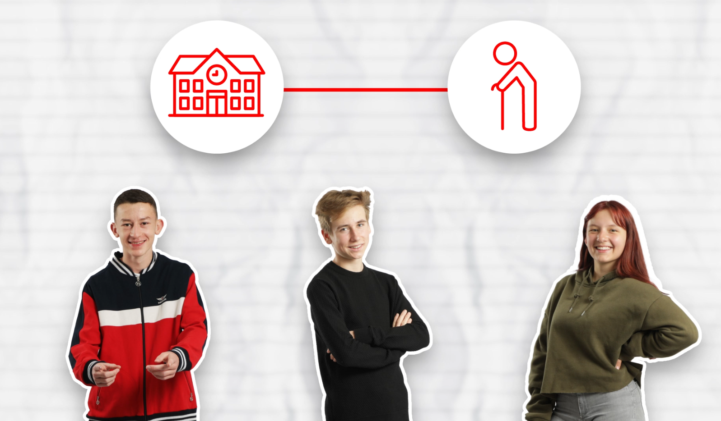
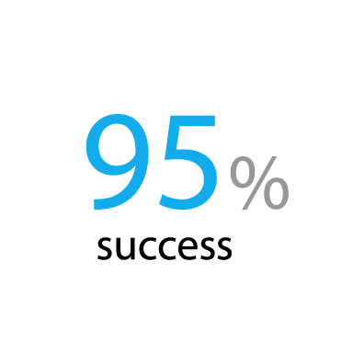
Von der Sek bis zur Pensionierung: die Laufbahn stets im Fokus!
2. Sek bis hin zur Pensionierung
Notes:
Berufsbildungsgesetz (7. Kapitel: BSLB; Art. 49-51)
Unterstützung von Jugendliche und Erwachsene bei der Berufs- und Studienwahl, der beruflichen Laufbahn durch Information und persönliche Beratung
Abstimmung der BSLB auf die arbeitsmarktlichen Massnahmen
Verordnung über die Berufsbildung (BBV; 7. Kapitel: BSLB; Art. 55-58)
Die BSLB stellt zusammen mit Partnern Angebote zur Vorbereitung, Wahl und Gestaltung der beruflichen Laufbahn bereit.
Informationen über Bildungsangebote, persönliche Auskünfte und Beratung.
In der persönlichen Beratung werden Grundlagen erarbeitet, die es Ratsuchenden ermöglichen, nach ihren Fähigkeiten und Neigungen und unter Berücksichtigung der Anforderungen der Arbeitswelt Berufs-, Studien- und Laufbahnentscheide zu fällen.

Slide 3
Bildungspolitik I: Obligatorische Schule – Sek II-Stufe
Programmatische Erklärung der Kantone, des Bundes, der Organisationen der Arbeitswelt, der Lehrerorganisationen vom 31.3. 2015
1. Die Zusammenarbeit in der Verbundpartnerschaft weiterentwickeln u.a. 95% Abschlüsse auf Sek II
2. Den Berufs- und Schulwahlprozess optimieren und eine faire Auswahl der Lernenden gewährleisten
3. Standortbestimmung und Abgleich zwischen Kompetenzen und Anforderungen der Ausbildungsgänge auf der Sekundarstufe II
4. Ausbildungsplätze schaffen und erhalten sowie die Qualität sichern
5. Die Ausfallquote während der beruflichen Grundbildung verringern

Slide 4
6. Qualifizierungsmöglichkeiten für Jugendliche mit Übertrittschwierigkeiten entwickeln
Jugendliche ohne Ausbildung Zeitpunkt der „Verluste“:
• 1. Nahtstelle 3-4%
• Während Ausbildung 4-5%
• Lehrabschlussprüfung 2-3%
• TOTAL ohne Sek II-Abschluss 10-12%
Quelle. Kurt Häfeli, FHNW, Schule-Beruf, 24.10.15

Slide 5

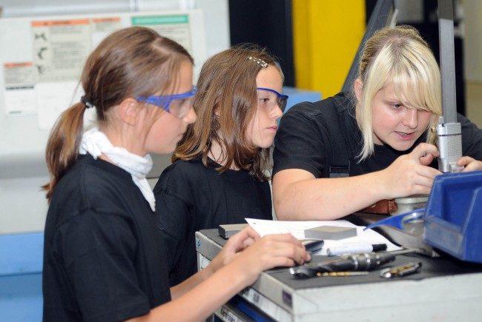
Beteiligte an der Berufs- und Schulwahl
Wirtschaft
Schule
Schüler/Schülerin
Freunde/Freundinnen
Eltern
Die wichtigste Rolle
Berufs-, Studien- & Laufbahnberatung
Verwandte/
Bekannte
Notes:
Vertrauen in Entwicklung der Kinder haben, Eltern kennen die Kinder am besten.
Eltern helfen, Stärken und Interessen zu kennen, geben eine «Fremdeinschätzung»
Hinweis auf Zukunftstag geben (am 2. Donnerstag im November)

Slide 6
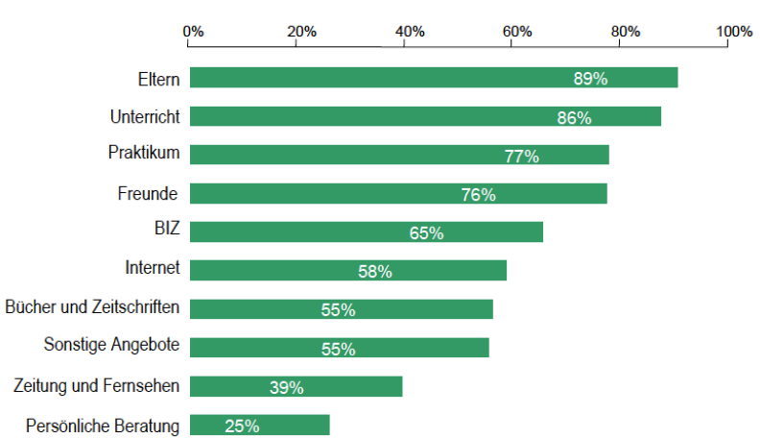

Einflussfaktoren auf die Berufs- oder Schulwahl auf Sek I
Quelle LerNetz AG, 2011

Slide 7

Berufs- und Schulwahl ist ein Familienprojekt
Wer unterstützt den Berufs- und Schulwahlprozess?
Die Schule unterstützt beim Finden einer passenden Anschlusslösung
Die Wirtschaft unterstützt mit Informationsangeboten
und Lehrstellen
Für ergänzende Informationen, offene Fragen oder individuelle Beratung steht das LBZ Baselland
gerne zur Verfügung
Notes:
ALLE LEISTUNGSZÜGE
Eltern spielen eine zentrale Rolle – Sie beeinflussen – ob sie wollen oder nicht!
- Im Zentrum stehen die Schülerinnen und Schüler mit Familie/Umfeld.
- Schule unterstützt in Fach «Berufliche Orientierung» (sich selbst kennen lernen, Bewerbungen schreiben usw., Kontakt zur Wirtschaft herstellen etc.)
- Wirtschaft (Betriebe) unterstützen mit spezifischen Informationsangeboten, bieten Einblicke, z.B. Infoanlässe, Schnuppertage, Berufsmessen.
- BSLB für individuelle Beratung, ergänzende Unterstützung.
Wichtig: Berufs- und Schulwahl ist ein Familienprojekt! Die Eltern haben (natürlich zusammen mit den Jugendlichen) eine zentrale Rolle
Die ganze Familie ist beteiligt:
Wichtig, Kinder nicht zu unter- oder überfordern
Fähigkeiten des Kindes sind ausschlaggebend für die Berufs- und Schulwahl, nicht die Vorstellungen der Eltern
Eltern müssen manchmal Abschied von den eigenen Vorstellungen nehmen, um ihre Kinder nicht zu überfordern
Hauptverantwortung für den Berufs- und Schulwahlprozess liegt bei den Eltern, nicht bei Schule, Wirtschaft oder BIZ…
Zusätzliche Ergänzungen in Folien ‘Players in Berufswahl’ und ‘dos & dont’s für Eltern’

Slide 8
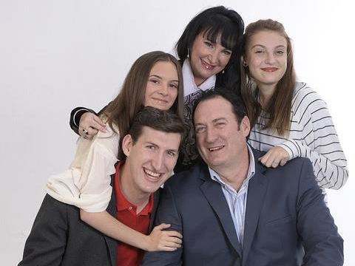
Wie können Sie als Eltern Ihr Kind unterstützen?
Im Gespräch bleiben
Vom eigenen Beruf erzählen
Einblicke verschaffen
Stärken einschätzen
Kontakte nutzen
Haben Sie Vertrauen in die Stärken und den Entwicklungsweg Ihres Kindes
Zur Seite stehen
Notes:
Beim Berufswahlprozess begleiten und unterstützen, aber wichtige Schritte nicht übernehmen (Telefonate, etc.)

Slide 9
Informationen für Eltern/Jugendliche mit und ohne CH-Bildungserfahrung
https://www.berufsberatung.ch/dyn/show/29654
Wichtige Informationen respektive Grundaussagen an die Eltern:
Kein Abschluss ohne Anschluss. Das Bildungssystem in der Schweiz ist vernetzt und durchlässig. Sie können nach der obligatorischen Schulzeit die berufliche Laufbahn mit verschiedenen Ausbildungen beginnen, sich neue Ziele setzen und diese mit Weiterbildungen erreichen. Jeder Ausbildungsschritt führt zu einem Abschluss, und jeder Abschluss garantiert den Anschluss an einen weiterführenden Bildungsschritt. Heute ist es weniger wichtig, welchen Ausbildungsweg, ja welchen Beruf man zu Beginn wählt. Viel wichtiger ist es, wie man die Chancen und Möglichkeiten nutzt. In diesem Schema sind nur die wichtigsten Wege eingezeichnet. Es gibt viele weitere Möglichkeiten.

Slide 10
Literatur
NEUENSCHWANDER, Markus, 2018. Bezugspersonen im Prozess der Berufsfindung - die Sozialistionsthese. Folio - die Zeitschrift für Lehrpersonen in der Berufsbildung. April 2018. Bd. 142, Nr. 4, S. 16–19. DOI 10.26041/fhnw-1413. Verfügbar unter: https://doi.org/10.26041/fhnw-1413

Slide 11

Welche Ausbildungen gibt es?
Notes:
Welchen Zusammenhang könnte dieses Bild mit der Berufs- und Schulwahl haben? Was fällt euch dazu ein?
Berufs- und Schulwahl ist tw. genau so weit weg, wie die nächsten Ferien.
Für die Berufs- und Schulwahl und um eine gute Entscheidung zu treffen, braucht es auch Information und Vorbereitung– wie bei einer Ferienreise.
Wo findet man Infos? Welche Berufe gibt es überhaupt? Welche passen zu mir?
Anzahl berufliche Grundbildungen?

Slide 12
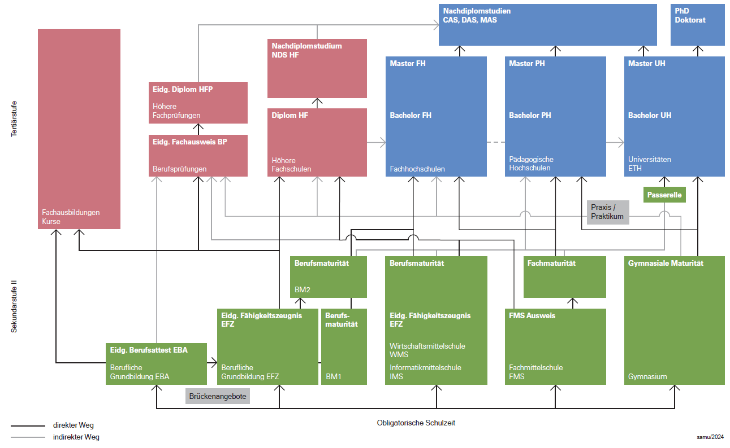
Schweizer Bildungssystem

Slide 13
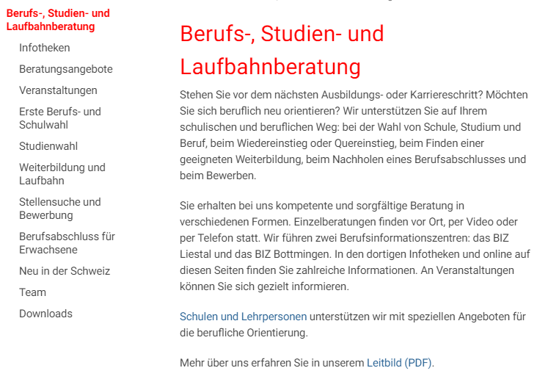
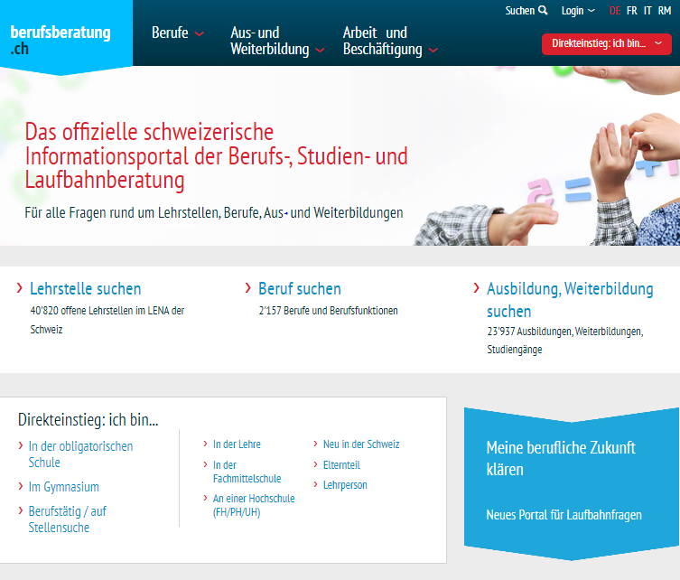
Hier können Sie sich informieren
www.biz.bl.ch
berufsberatung.ch
Notes:
Es gibt verschiedene Möglichkeiten, einen Einblick in Berufe zu bekommen wie …..
Informationen zu Berufswahlthemen, Links zu weiterführenden Schulen, Angebote des BIZ BL, sowohl für Schüler/innen, Eltern, Lehrpersonen sind unter biz.bl.ch zu finden.
Eine wichtige Seite ist berufsberatung.ch mit Informationen zu den einzelnen Berufen (Anforderungen, Weiterbildungsmöglichkeiten, Filme zu Berufen, Studiengebiete, Informationen zur Arbeitswelt (auch für Eltern) etc.).
Auch Familie, Bekannte, Schule und die Infothek des BIZ können wichtige Informationsgeber/innen sein.
Hyperlink ist im Bild aktiv – falls jemand die Webseiten direkt zeigen möchte > einfach aufs Bild klicken

Slide 14
Weiterführende Schule oder berufliche Grundbildung?
 | Berufliche Grundbildung | FMS, Gymnasium
Interesse | Ich möchte gerne schulisches und praktisches Wissen verbinden. | Ich interessiere mich für die theoretische Auseinandersetzung mit vielen verschiedenen Schulfächern.
Klarheit | Ich freue mich auf den Einstieg in die Arbeitswelt und möchte mich die kommenden 3-4 Jahre in eine bestimmte berufliche Richtung entwickeln. Danach entscheide ich mich für eine berufliche Tätigkeit oder Weiterbildung bzw. für ein Studium. | Ich gehe gerne zur Schule und möchte meine Allgemeinbildung erweitern. Ich weiss, dass mein schulischer Weg noch mindestens 7-10 Jahre dauern wird.
Rahmen-bedingungen | 1-2 Tage Schule pro Woche Hausaufgaben für 2-4 praxisbezogene Fächer 3-4 Tage Betriebliche Ausbildung p/W | 5 Tage Schule pro Woche, Hausaufgaben für sehr viele Schulfächer
Notes:
LEISTUNGSZÜGE E UND P
WMS und IMS: gehören grundsätzlich zum Bereich ‘berufliche Grundbildung’, weshalb sie nicht bei den Kriterien zu FMS und Gymnasium aufgeführt sind. Bitte aber mündlich darauf hinweisen, dass diese beiden schulischen Wege eine Zwischenform darstellen und eine berufliche Grundbildung auf schulischem Weg sind.
Zunächst Fragen, welche Unterschiede die Jugendlichen und Eltern zwischen weiterführenden Schulen (FMS, Gymnasium) und beruflicher Grundbildung sehen
Danach auf die einzelnen Punkte eingehen und allenfalls diskutieren.
Hinweis geben auf das Merkblatt ‘Lehre oder Mittelschule?’ > R: LBZ > Infothek > Merkblätter > Word-Dokus > Berufs- und Schulwahl > Berufswahl Lehrstellensuche

Slide 15
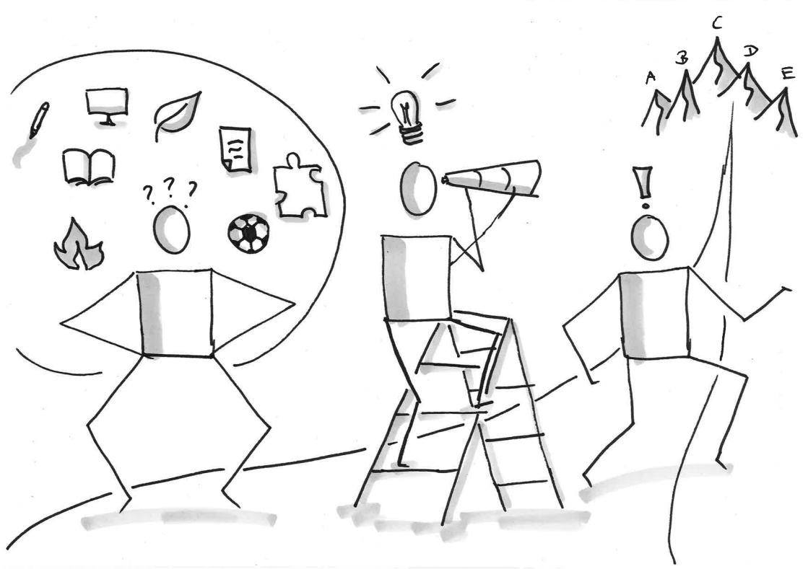
Berufs- und Schulwahl als Prozess
Die eigenen Möglichkeiten kennen
Entscheiden und umsetzen
Sich selbst kennenlernen
Notes:
ALLE LEISTUNGSZÜGE
Sich selbst kennenlernen: Was interessiert mich? Was kann ich gut/wo liegen meine Fähigkeiten?
Seine Möglichkeiten kennen: Schule oder Beruf? Welche Schule/welcher Beruf? Welches Umfeld passt zu mir?
Entscheiden und umsetzen: Schnupperlehren organisieren, schnuppern, Info-Veranstaltungen besuchen; Wahl treffen
Im Verlauf des Prozesses kann es auch sein, dass ich wieder zum Ausgangspunkt zurückgehe, da sich Interessen verändert haben, ich mehr von einem Beruf erfahre durch eine Schnupperlehre und realisiere, dass die Inhalte des Berufes doch nicht zu meinen Fähigkeiten und Interessen passen oder dass ich doch nicht in eine weiterführende Schule gehen möchte. Dies ist völlig in Ordnung und kann vorkommen.

Slide 16

Bedeutung von Schnupperlehren
Wichtiger Punkt in der Berufs- und Schulwahl
Die Berufs- und Schulwahl lässt sich zwar vertagen, jedoch nicht überspringen
Türöffner bei der Lehrstellensuche
Empfehlung: In möglichst vielen verschiedenen Berufen und unterschiedlichen Betrieben schnuppern
Notes:
ALLE LEISTUNGSZÜGE

Slide 17

Zu jung für die Berufswahl?

Slide 18
Beratungsverteilung nach Alter (2023)
Gesamtzahl:
3468 Fälle

Slide 19



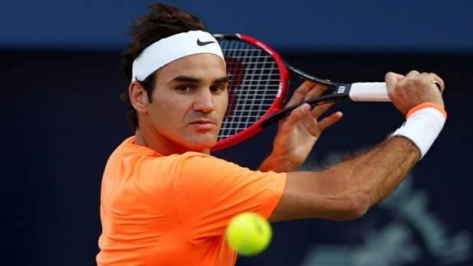
Berufs- und Laufbahnentscheidungen
Ich werde Pilot*in.
Welcher Beruf, welche Schule?
Welche Weiterbildung?
Neuorientierung?
Notes:
ALLE LEISTUNGSZÜGE
Zum Thema Berufs- Laufbahnentscheidungen stellen sich im Leben immer wieder Fragen
Als Kind - «Welt noch in Ordnung und alles klar.» Träumen, ohne nach Fähigkeiten und Möglichkeiten zu fragen
Im Jugendalter viele Fragezeichen: Schule – Beruf? Was nach der obligatorischen Schulzeit? > Erste grosse Entscheidung! > 2./3. Sek. (= jetzt)
Im Erwachsenenalter ist es häufig eine Frage der Zeit, wann Überlegungen zu einer passenden Weiterbildung auftauchen.
Und nicht zuletzt fragt man sich im höheren Erwachsenenalter wie man sich neu orientieren kann.
Das Thema Laufbahnwahl verbunden mit Veränderung begleitet uns durch das ganze Leben - gewünscht oder manchmal auch ungewünscht.
Laufbahnwahl ist immer ein Prozess, es benötigt in der Regel eine gewisse Zeit, die Dauer kann von Person zu Person unterschiedlich lange sein.

Slide 20
Welche Kund*innen in der Laufbahnberatung?
Sekundarschüler*innen
BWB-Unterstützte
Bald Pensionierte
Mentoringunterstützte
Lehr-/Schulabbrechende
Quereinsteigende
Mittelschüler*innen
Berufsabschluss f. Erwachsene
Lehrabschliessende
Stellensuchende
Studienwählende
IV- und RAV-Bezüger*innen
Migrant*innen/Geflüchtete
Weiterbildungssuchende

Slide 21

Anlässe/Veranstaltungen/ Workshops für Jugendliche/junge Erwachsene
Informationsanlässe
«Eltern-Schüler*innen-Anlässe»
«6. Primar», «fremdsprachige Eltern 6. Primar»
«Infotheksführungen»
Workshops
«KAVE – keine Angst vor Eignungstests»
«Gymnasium Grossgruppen», Gymnasium Klassenbesuche», «Wohin geht die Reise?»
«BBZ Workshops»
«Zukunftstag»
Veranstaltungen
«Berufsschau»

Slide 22
Angebote der BLSB für Schulen – Sekundarstufe I
Eltern-Schüler/innen-Abende im BIZ (2. Sek.klassen)
BIZ-Sprechstunde in den Schulen (2. und 3. Sek.klassen)
Unterricht in der Infothek (inkl. Kleinklassen) (2. Sek.klassen)
Runder Tisch
Fachinput an interner Informations- oder Übertrittsveranstaltung (6. Primar- und 1. Sek.-Stufe)
Input an einer SCHIWE
Info-Package, Info-Bulletin (> www.biz.bl.ch > Erste Berufs- und Schulwahl > Informationen für Lehrpersonen)

Slide 23
Angebote der BSLB für Schulen –
Primar- und Sekundarstufe II
Primarschulstufe
Informationsanlass für Eltern von Primarschüler/innen der 6. Klasse
Sekundarschulstufe II
Gymnasium: Grossgruppenanlässe, Klassenbesuche und BIZ-Sprechstunden
FMS: BIZ-Sprechstunden
WMS: BWB-Beratungen bei Problemen oder Ausschluss
Berufsfachschulen: Klassenbesuche im BIZ für Lehrabgänger/innen
Notes:
Primar: Informationsanlass für Eltern von Primarschüler/innen der 6. Klasse, die mehr über die Berufs- und Schulwahl nach der Sekundarstufe I wissen möchten

Slide 24
Weitere Angebote
KAVE – keine Angst vor Eignungstests
Weiterbildungen für Lehrpersonen Sek I:
Berufskundliche Anlässe: z.B. Besuch eines ÜK-Zentrums oder einer Firma
Berufsorientierungsanlässe: z.B. Bildungssystematik, Bewerben
Unterstützungsangebote in die berufliche Grundbildung

Slide 25

Keine Angst vor Eignungstests - Workshop
Infos, Tipps, Übungsaufgaben
Ab 2. Semester der 2. Klasse
Aktuelle Daten unter lbz.bl.ch
Anmeldung erforderlich
Notes:
ALLE LEISTUNGSZÜGE
Werbung in eigener Sache…
Wenn ihr euch bewerben wollt, wird oft auch das Thema Eignungstests aktuell.
Viele Firmen verlangen den Multicheck bzw. Basic Check oder auch die brancheneigenen Eignungstests.
Für Schülerinnen und Schüler, die ein wenig Angst vor diesen Tests haben, bieten wir einen Workshop an.
Informationen, wie ein solcher Test abläuft
es werden ein paar Aufgaben besprochen
Strategien besprochen, wie man an einen solchen Test heran gehen soll, damit die Angst nicht überhand nimmt
Falls jemand die Seite der Veranstaltungen zeigen möchte: auch hier versteckt sich hinter dem Bild der Hyperlink zu den Veranstaltungen (nicht direkt KAVE).

Slide 26
Anlässe/Veranstaltungen/ Workshops für Erwachsene – weitere geplant
Informationsanlässe
«Berufsabschluss für Erwachsene»
«Chance Berufswechsel»
Workshops
«Trau dich – für Wiedereinsteigerinnen»
«Sich beruflich verändern»
«Arbeiten in der Schweiz»
«Weiterbildungen für Lehrpersonen»
Veranstaltungen
«Living Library»
Veranstaltungen 2023
insgesamt: 314

Slide 27
Leistungen LBZ 2023
Leistungen 2023
Infotheksdienst - Kurzberatungen | 1107
Veranstaltungen | 314
Kurzberatungen in der Schule | 568
Beratungsfälle | 3468
Beratungssitzungen | 4901
Veranstaltungen
Kurse für Erwachsene z.B. Chance Berufswechsel; RAV-Kurse
Workshops für Lernende, MaturandInnen
Veranstaltungen für Eltern-Jugendliche; Klassenveranstaltungen
Beratungen für spez. Anspruchgsgruppen
RAV-Beratungen | 671
BWB-Beratungen | 161
Migrationsberatungen | 130
Studienberatungen | 490
Notes:
Seco RAV > 220000
Viadukt > 70’000
Viamia > 100’000
INVOL > 70’000
Total > 460’000

Slide 28
Schnittstellen mit Schulen, Fachstellen, Institutionen
BWB-Fachpersonen Sek I/Lehrpersonen Sekundarschule
Schulheime (Wolfbrunnen, Röserental, Erlenhof…)
Privatschulen (SOL, International School,…)
Koordinationsstelle Brückenangebote
Zentrum Berufsintegration
Check in aprentas und Take off/jobs2do
Berufsbildung Basel-Landschaft
Falls nötig: SPD, Psychiatrie BL, IV

Slide 29
Berufsberatung > Übertritt in Sekundarstufe II
Wer?
Jugendliche ab der 2. und 3. Sekundarschulklasse aus allen Leistungszügen
BWB: ab 3. Sekundarschulklasse bis zum Alter von 25 Jahren
Inhalte?
Lehre oder Schule? Welche berufliche Grundbildung, Mittelschule oder Zwischenlösung?
Umgang mit Schwierigkeiten im Berufs-/Schulwahl oder Bewerbungsprozess: AD(H)S, ASS, Angststörungen, Depressionen, Dyskalkulie, LRS, etc.
Wie?
1-3 Termine; Gespräch (häufig zusammen mit Eltern); Einsatz von Fragebogen und Arbeitsmitteln
Nutzung der Infothek: Infos zu Berufen und z.B. Bewerbungsverfahren
Anmeldung:
Jugendliche oder Eltern, Lehrpersonen, Coaches/Bezugspersonen anderer Institutionen
Telefonisch, online oder direkt in der Infothek
Notes:
BWB-Kriterien
Grundsatz: BWB = wenn die Anschlusslösung gefährdet ist und/oder nicht vorhanden, da es einen Abbruch gab oder keine Lehrstelle gefunden wurde.
Sekundarstufe I
Jugendliche, welche…
von einer BWB-Fachperson angemeldet werden
eine Mehrfachproblematik haben (schlechte Schulnoten, schwierige Familien- und/oder psychische Situation), welche einen Anschluss in eine Lehre gefährden könnten. Es ist dabei unwichtig, ob sich die Jugendlichen in der 2. oder 3. Sekundarschulklasse befinden.
die Schule abgebrochen haben
Zwischenlösungen (Brückenangebote und Zentrum Berufsintegration)
Jugendliche und junge Erwachsene, welche…
von einer Beratungsperson des ZBI an eine Berufsberatung angemeldet bzw. im ZBI begleitet werden
in den Brückenangeboten sind und eine Mehrfachproblematik haben (schlechte Schulnoten, schwierige Familien- oder psychische Situation), welche eine Anschlusslösung in einer Lehre gefährden könnten
Sekundarstufe II
Jugendliche und junge Erwachsene, welche…
eine Lehre, das Gymnasium, die FMS oder die WMS abgebrochen haben oder bei denen ein solcher Abbruch kurz bevorsteht

Slide 30
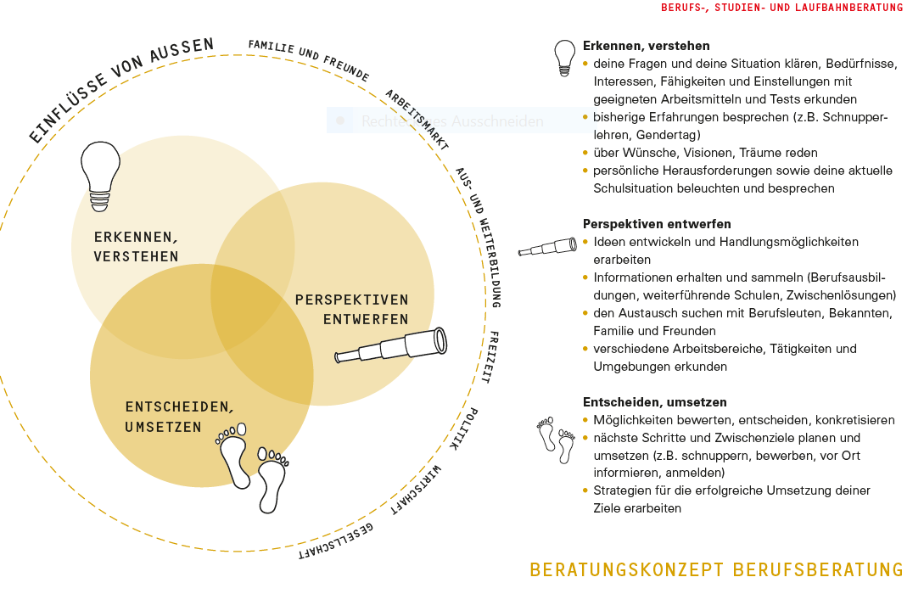
Beratungskonzept > mögliche Themen

Slide 31
Einsatz von Diagnostik
Berufswahl:
FIT/berufe easy, Berufe-Panorama, Berufsfelder-Test, i28+, PIF
Persönlichkeit:
NST, Wartegg-Zeichen-Test, PIF (Persönlichkeit – Interessen – Fähigkeiten)
Leistungs-/Potentialtests:
Gruppentests: WIT-2, FAIR, DRT
Einzeltests (selten): RIAS, SON-R 6-40, ZVT
Motivation: FLM
Keine Abklärung von: Dyslexie, Dyskalkulie, Teilleistungsschwächen, psychopathologischen Phänomenen

Slide 32
Fallbeispiele – BWB-Berufsberatung
3. Sek (unrealistische Berufsziele, wenig Schnupperlehren, nur Absagen)
Lehrabbruch im 1. Lehrjahr
Leistungsprobleme in der Lehre/Mittelschule

Slide 33
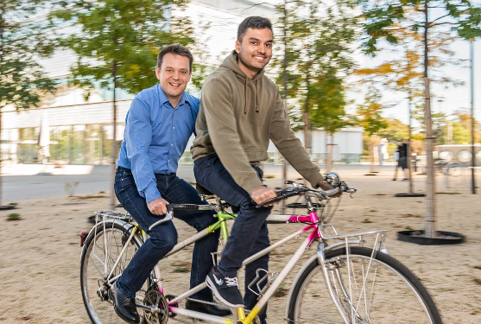
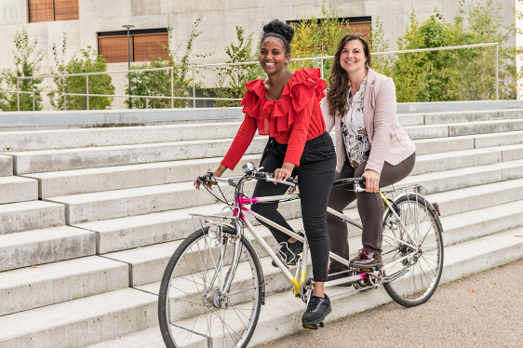
Mentoring für Jugendliche
Martin Madörin, Programmleitung
Programm / Team
Zielgruppe / Anforderungen
Freiwillige
mentoring.bl.ch
Notes:
Programm
Bikantonales Mentoring-Programm der beiden Kantone BL und BS
Über 70 freiwillige Personen aus der Region welche Jugendliche bei der Lehrstellensuche unterstützen
Team
Wir sind ein Team von drei Personen, Barbara Riberzani und Monica Wyss zwei Berufs-, Studien und Laufberaterinnen
Wir gehören zum Bereich Sek 1 LBZ
Wir gehören in BL zum Team des Laufbahnzentrums und haben für beide Kantone unseren Standort hier in Pratteln
Zielgruppe
Unsere Zielgruppe sind Jugendliche und junge Erwachsene zwischen 14-25 Jahren
Persönliche und individuelle Unterstützung suchen/benötigen
Jugendliche der Sek I
Neu: ab den Frühlingsferien der 2. Klasse
Jugendliche der Sek II
EBA , Lehr- oder Schulabbruch
Anforderungen
Freiwillig
Bereitschaft Ausbildung zu absolvieren
Bereitschaft zur Zusammenarbeit
Deutschkenntnisse mindestens B1
Wer sind unsere Mentorinnen und Mentoren und was bieten Sie den Jugendlichen?
Personen aus der Privatwirtschaft zwischen 25 und 70 Jahren
Sie bieten den Jugendlichen ihre Unterstützung an
Sie erleichtern den Einstieg ins Berufsleben und nutzen ihre berufliche Erfahrung und Vernetzung
Sie treffen sich regelmässig mit den Jugendlichen an öffentlichen Orten
Sie erstellen mit den Jugendlichen Bewerbungsdossiers, bereiten sie auf Schnuppertage vor,
üben das Vorstellungsgespräch, motivieren sie bei Absagen und fungieren als Türöffner
Die Begleitung dauert so lange bis eine Anschlusslösung gefunden wurde,
Möglichkeit während der Ausbildung

Slide 34
Angebote LBZ Baselland
Telefonische Kurzberatung: Tel. 061 552 29 29, Mo bis Fr 13–13.45 Uhr
Infothek-Öffnungszeiten (Information und Kurzgespräche)
Montag bis Donnerstag 14 – 17 Uhr
Samstag 9 – 12 Uhr
Schulferien: Montag und Mittwoch geöffnet
Individuelle Beratung (mit Anmeldung)
  ab 2. Sekundarschulklasse im 2. Semester
Weitere Infos auf: lbz.bl.ch
Notes:
ALLE LEISTUNGSZÜGE
Anmeldung für Einzelberatung: frühestens ab ESA, aber offen ab Januar für alle.
...in der Infothek gibt es zu allen Berufen Unterlagen
Vorbei kommen und stöbern, Unterlagen ausleihen (1 Monat), Kurzgespräche bis zu 15 Minuten ohne Voranmeldung möglich.
Aktuelle Zeiten auf biz.bl.ch
… Einzelberatung: Interessen abklären, Wege zum Ziel aufzeigen; 1-? Termine, ab 2. Sek.
Anmeldung erforderlich

Slide 35
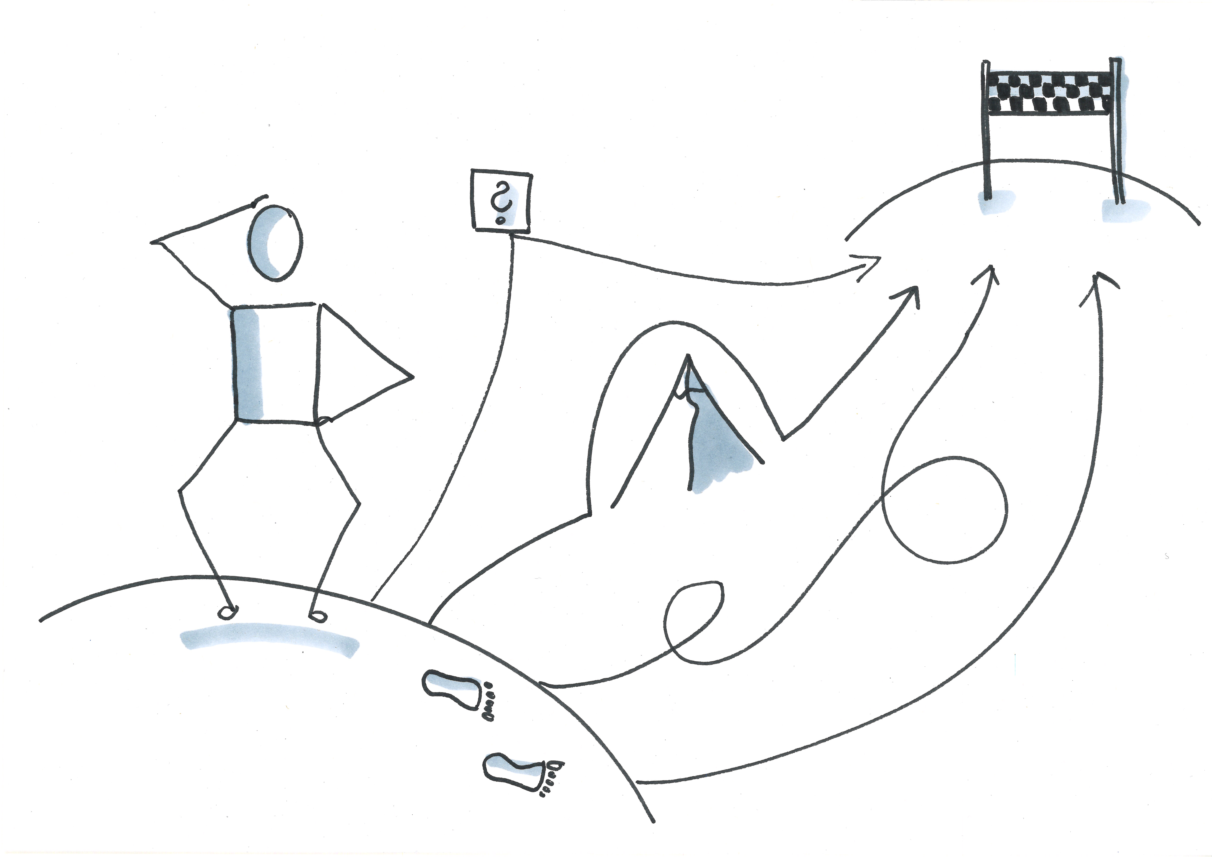
Viele Wege führen zum Ziel
Mach dich auf den Weg!
Notes:
ALLE LEISTUNGSZÜGE
Botschaft: es gibt nicht den einzig richtigen Weg, sondern viele Möglichkeiten. Sich selber kennen lernen, schnuppern gehen, sich über verschiedene weiterführende Schulen informieren, hilft bei der Entscheidung für den nächsten Schritt.

Slide 36
Herzlichen Dank für eure Aufmerksamkeit!
„Das Gras wächst nicht schneller,
wenn man daran zieht!“ Remo Largo

